Slide 1
児童生徒理解に基づく教育相談の手法
～アサーショントレーニング
令和元年度（2019年度）実践的生徒指導研修【基礎編】
～教育活動に生かす児童生徒理解の進め方～
ねらい
アサーションについて体験的に理解を深めるとともに学校における活用の在り方についての協議を通して、児童生徒理解を生かした教育活動の在り方について理解を深める。
Notes:
・PPT資料と資料１-１、１-２、２、３、演習シート１、２を使用します。
この講義では、生徒理解に基づく教育相談の手法として、アサーションについて体験的に理解を深めるとともに学校における活用の在り方についての協議を通して、児童生徒理解を生かした教育活動の在り方について理解を深めることをねらいとしています。

Slide 2
内容
１ 講義「アサーションの考え方」
２ 演習・説明「アサーショントレーニングの進め方」
３ 演習「学校における活用の在り方」
４ まとめ
Notes:
この講義は、
１、講義｢アサーションの考え方｣
２、演習・説明｢アサーショントレーニングの進め方｣
３、演習｢学校における活用の在り方｣
を通して、生徒理解に基づく教育相談の手法を学びます。

Slide 3
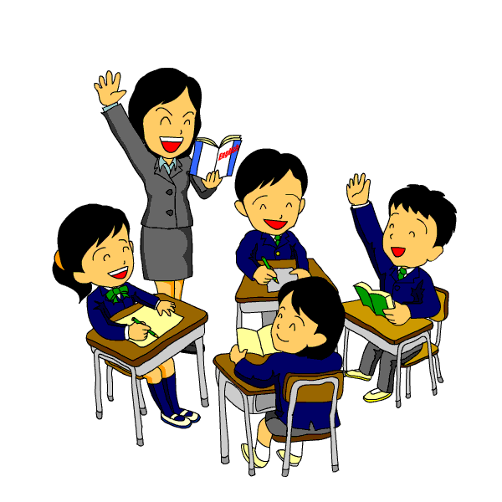

１ アサーションの考え方
(１) アサーションとは
Assertion 「主張」「断言」
「自分も相手も大切にした自己表現」
自分の考え、欲求、気持ちなどを素直に、正直に、その場にあった適切な方法で述べること
Notes:
○アサーションとは
そのまま日本語に訳すと「主張」や「断言」となり、一方的な押し付けのニュ
アンスになります。
「自分も相手も大切にした自己表現」が本来の意味なので、日本語に
訳さずに、アサーションとそのまま使っています。

Slide 4
１ アサーションの考え方
(２) ３つのタイプの自己表現
○ 非主張的（ノンアサーティブ）な自己表現
相手のことを大切にするが、自分のことは大切にしない
○ 攻撃的（アグレッシブ）な自己表現
自分のことを大切にするが、相手のことは大切にしない
○ アサーティブな自己表現
自分のことも相手のことも大切にする
「自他の権利を侵さない限り、自己主張をしてもよい。」
Notes:
３つのタイプの自己表現について説明します。
①非主張的（ノン・アサーティブ）な自己表現について
・相手のことを大切にするけれど、自分のことは大切にしない自己表現のこと。
自分の気持ちや考え、信念を表現しなかったり、し損なったり、曖昧な表現
や小さな声で言うなどもノン・アサーティブにあたります。
・ノン・アサーティブは、相手に配慮しているようでいて、実は相手に対して率
直ではなく、自分に対しても不正直な言動です。
②攻撃的（アグレッジブ）な自己表現について
・相手の言い分や気持ちを無視、または軽視して、自分の権利を主張する言
い方で、結果的に相手に自分を押しつける言動。
このような言動をしている人は、一見、表情豊かで、ハキハキものを言って
いるように見えますが、相手を無視、あるいは軽視して自分のことだけを
主張していることになります。
③アサーティブな自己表現について
・自分も相手も大切にした自己表現のこと
自分の気持ちや考えを率直に、正直に、その場に合った適切な方法で表現
します。

Slide 5

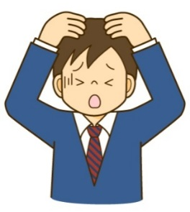
１ アサーションの考え方
非主張的（ノンアサーティブ）な自己表現の結果
不 快
自分の責任
にする
（自分を責める）
耐え忍ぶ
うつ
欲求
不満
怒りが
たまる
相手を恨む
きれる
八つ当たりをする
「改訂版 アサーション・トレーニング さわやかな＜自己表現＞のために」平木典子著
Notes:
非主張的（ノンアサーティブ）な自己表現をするとどうなるのでしょうか。
不快な体験が重なると、不快感は欲求不満や怒りとなって心にたまります。たまった怒りは、何度も同じ思いをさせている相手への恨みや、関係のない相手への八つ当たりや意地悪となって表現されることがあります。
例えば、ある日突然、攻撃的になる。キレやすい状態になってしまうことが考えられます。
逆に、不快な体験をじっと我慢して耐え続ける人もいます。相手との関係に波風を立てないようにするため、自分でその場を治める責任をとろうとします。過剰なストレスを自分にかける結果、神経性の胃痛、心身症のうつ状態になったり、人と付き合うのがおっくうになったりします。
具体的な場面として、
あなたが、スーパーのレジに並んでいたところ、割り込んできた人がいたとします。ノン・アサーティブな自己表現をする人は、腹が立つのに、1人でぶつぶつ言いながら、そのまま我慢してしまいます。

Slide 6
１ アサーションの考え方
攻撃的（アグレッシブ）な自己表現の結果
一時的自己満足
思い通り
になる
（内心）
後味が悪い
後悔
（相手から）
敬遠される
孤立
「改訂版 アサーション・トレーニング さわやかな＜自己表現＞のために」平木典子著
Notes:
攻撃的（アグレッシブ）な自己表現をすると、どうなるのでしょうか。
その場の主導権を握りたいだけで「自分が一番」や「あなたはダメ」といった態度を取り、相手より優位に立とう、「勝ち負け」でものごとを決めようとする姿勢が見え隠れします。
自分の意向が通って一時的に満足しても、その強引さのために後味が悪かったり、それが本意でなかったことに気付き、後悔することになります。また、攻撃的な対応をされた相手からは、敬遠され、孤立する結果になることもあります。
具体的な場面として、先ほどの割り込みの例で言えば、アグレッシブな自己表現をする人は「おい、お前、ここはみんな並んでいるんだ。後ろに並べよ」などと大声で怒鳴ってしまいます。

Slide 7
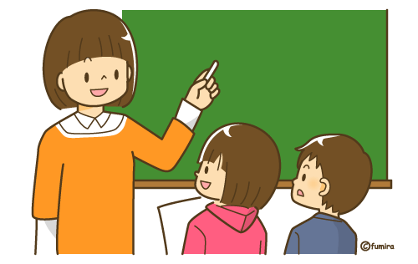
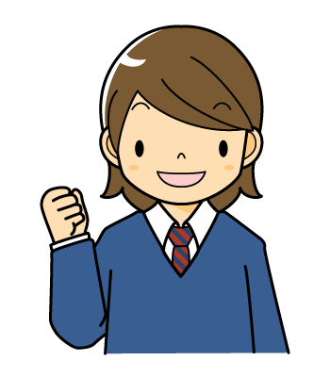
１ アサーションの考え方
○ アサーティブな自己表現
自分のことも相手のことも大切にする
このことを、教師や児童生徒、保護者が実践できるようになったら、よい学校づくりができると思いませんか！
そこ、どいてよ。
あんた邪魔。
いいよ、ぼくがやっておくから。
おまえ、なにやってんだよ。
Notes:
アサーティブな自己表現とは、自分も相手も大切にした自己表現のことで、自分の気持ちや考えを率直に、正直に、その場に合った適切な方法で表現します。

Slide 8
１ アサーションの考え方
(３) アサーション権とＡ-Ｂ-Ｃ理論
○自己表現の権利という基本的人権を認め
ることが大切＝アサーション権を認めること
アサーション権＝よりよい人間関係
の基礎
-
Notes:
アサーション権とは、よりよい人間関係の基礎であり、基本的アサーション権は100以上あります。

Slide 9
アサーション権
１ アサーションの考え方
①私たちは、誰からも尊重され、大切にしてもらう権利がある。
②私たちは誰もが、他人の期待に応えるかどうかなど、自分の行動を決め、それを表現し、その結果について責任をもつ権利がある。
③私たちは誰でも過ちを犯し、それに責任をもつ権利がある。
④私たちには、支払いに見合ったものを得る権利がある。
⑤私たちには、自己主張しない権利もある。
-
Notes:
ここにあげた５つは、代表的なものです。
①これは人権の基本で、人から大切にされていないのは、自分が「劣っているからだ。」と、自分で自分の価値を決めています。
自分自身を大切にしていません。
②自分自身についての最終的判断権をもっている。仕事が終わって今日はまっすぐ帰りたい。しかし、同僚に一杯飲んで帰ろうと誘われる。今日は家族と約束があるので帰りたい。けれど、「ちょっとくらいいいだろう。」と行くことを決めた瞬間に、その行動の責任は自分でとることになります。家族に理解してもらうことも、家族にうらまれることも含めて覚悟します。反対に、同僚の誘いを断って、翌日から同僚との関係が悪くなっても家族を責めない、家族の責任ではないのです。
③失敗や過ちをしない人間はいません。その結果に責任を取るのも人間であり、失敗の結果を可能なかぎり引き受けます。
④買い物やサービスを受けた時に支払いに見合ったことを要求してもよい。例えば、購入した服に汚れや破れがあった場合の返品・交換や、医師の診察などです。
⑤アサーションしなければならないのではなく、しないことも選べます。するのもしないのも自分の責任で選べばよいし、その結果も引き受けます。
例えば、お蕎麦屋さんで、たぬきそばを注文するとします。しかし、きつねそばが来ました。注文どおりのものに取り替えてもらう時間がないので、待てません。そのままきつねそばを食べるのも、たぬきそばに取り替えてもらうのも、どちらを選択しても、その結果は自分で引き受けます。
ただし、変質者に追いかけられたというような場合は、逃げるのが先ですから、アサーションする、しないではありません。

Slide 10
Ａ・エリス「Ａ-Ｂ-Ｃ理論」
１ アサーションの考え方
Ａ（Activating event）＝ものごとを引き起こすような出来事
Ｂ（Belief）＝信念、思い込み（考え、受け取り方）
Ｃ（Consequence）＝結果、問題、悩み、症状
Ａ（出来事）そのものがＣ（結果、悩み）を生むのではなく、 Ｂ（考え、受け取り方）によってＣ（結果、悩み）を生んでいる。
Ｂ（考え、受け取り方）を変えることによってＣ（結果、悩み）
が変わる。
＊考えを変えることによって感情や行動が変わる
＊行動を変えることによって考えや感情が変わる
＊感情を変えることによって考えや行動が変わる
Notes:
○アサーティブな物の見方や考え方について
アルバート・エリスの論理療法をもとに説明します。
問題や悩みは一般にはそれを引き起こすような出来事によって生じると考えがちですが、実際には、出来事をどのように受けとめたか、その受け止め方によって引き起こされています。

Slide 11

１ アサーションの考え方
考えてみましょう。
Ｂ（考え、受け取り方）を変えると
Ａ 保護者からお怒りの電話がかかってきて、批判された。
Ｂ （例）保護者からは好かれるべきである。
Ｃ （例）嫌われたくないからとにかく謝ろう。
Notes:
具体的な場面を想定して考えてみましょう。
非合理的な思いこみは「～しなければならない」とか「～すべきである」といった言い方が多く、「テストの点数はよくなくてはならない」「人に好かれなければならない」など、教師は、こうした考え方が強くなりやすいです。
Ａのような状況では、
Ｂ 「保護者からは好かれるべきである」「保護者と良好な関係を築かなければならない」
Ｃ 「嫌われたくないからとにかく謝ろう」「面倒くさい、出たくない」などが考えられます。
こうした場合は、自分を振り返り、アサーティブになろうとするならば、「～に越したことはない」に変えてみるとよいのです。
Ｂ 「保護者に好かれるに越したことはない」「保護者と良好な関係を築くに越したことはない」
Ｃ 「良好な関係を築くためにもまずは何が主訴かしっかり話を聞いてみよう」
この考え方を提唱したエリスは、「何があってもそれで致命的になることはめったにないものだ」と言っています。
見方や考え方が変わると表現が変わる。表現が変わると受け止め方が変わる。受け止め方が変わると考え方や感じ方が変わる。考え方や感じ方が変わると悩みが悩みでないように思える。ということです。

Slide 12
１ アサーションの考え方
(4) アサーションが成り立つ仕組み
個々の具体的な場面でのアサーティブな言動
「児童生徒への教師の支援」
スキルの習得
「言い方を工夫することができるよ」
アサーティブなものの
見方・考え方
「考え方やものの見方を変えたり、こだわりを捨てると楽になることがあるよ」
自己信頼（自己尊重）
他者信頼（他者尊重）
「あなたはそのままのあなたでいい」
「きっと受け止めてくれる人がいる。あなたと同じように大切なほかの人の声にもしっかり耳を傾けてごらん」
基本的アサーション権
（基本的な人権）
「誰でも自分の意見をもつことができるよ」
Notes:
伝え方、話し方の工夫、受け取る側が誤解のない言い方、相手に気持ちが届く言い方について説明します。
子どもたちにアサーションを伝えるためには、教師が日々のコミュニケーションでアサーションしていこうとすることが大切です。
ポイントは２点、
①教師が自分の人権を守り、自尊感情を育てること
②人権や自尊感情をないがしろにせず、アサーションしていこうとすること
アサーションすることは、相手と向き合うことですので、時間とエネルギーが必要です。このエネルギーを使う甲斐があるかを判断し、「ここではアサーションしない」をアサーティブに選んでもよいのです。

Slide 13
２ アサーショントレーニングの進め方
言語表現の２つの場面
(1) 日常会話におけるアサーション＝メンテナンス
（健康な生活や安定した人間関係を維持するためのアサーション）
(2) 課題達成・問題解決のためのアサーション
（会議の場や話合いで何かを決めたり、課題を解決したりする場におけるアサーション）
Notes:
アサーショントレーニングは、自分の思いをなるべく率直に伝え、かつ相手の思いもきちんと受け止めるようなコミュニケーションを身に付けようとするものです。
しかし、率直な自己表現で全てのトラブルがなくなるわけではありません。トラブルが生じたときに、それをどう解決するかを考え、話し合う方法がアサーションと言えます。その具体的な方法が今回紹介するＤＥＳＣ(デスク)です。
演習シート２にもありますが、ＤＥＳＣは、会議の場や話し合いで何かを決めたり、課題を達成したりする場におけるアサーションのスキルで、問題解決のためのせりふづくりです。
ＤＥＳＣを繰り返すことにより、表現力を高めることができます。
それぞれの意味は次のとおりです。
・D→描写する：自分が対応しようとする状況や相手の行動を描写する。
・E→表現する：状況に対して自分が感じていることを表現する。
・S→提案する：相手、または自分の特定の言動の変化について提案する。
・C→選択する：肯定的、否定的な結果を考え、それに対してどう行動するか選択肢を示す。

Slide 14
２ アサーショントレーニングの進め方
(1) 日常会話におけるアサーション
自尊感情や相互尊重のスキルを高める
〈演習シート１〉 「上手な断り方」
ねらい：「自分や相手を大切にする」ということを体験する。
Notes:
資料１-２【例２】日常会話におけるアサーション｢上手な断り方｣のケース１～３について演習します。
隣の人とケース１～３から１つ選び、あなたならどのように断るか簡単に「」の中に台詞を記入してみてください。
２人１組で、話し手と断り手になって演習をしてみます。
断られてどんな感想をもったか、断ってどんな感想をもったか交流します。
まとめ
具体例ですので、これのみが正解ということではありませんが、次の例を紹介します。
（ケース１）「ごめん。今日は、試合前なので練習に参加したいんだ。練習が終わってからなら、教えてあげることができるんだけど」
（ケース２）「ごめん。悪いけど今から外には行けないよ。電話で聞かせてもらえないかな。無理だったら、明日学校で相談してもらえたらうれしいんだけど」
（ケース３）「悪口を言われるのは嫌だよね。でも、無視するのも気が進まないなぁ」
演習シート１｢上手な断り方｣も活用してみましょう。

Slide 15
２ アサーショントレーニングの進め方
(1) 日常会話におけるアサーション
〈資料２〉 「３つの話し方」
ねらい：人の話し方（自己表現）には３つの種類があることを知り、それぞれがどのような特徴をもったものであるかを知る。
Notes:
○資料２をご確認ください。

Slide 16
２ アサーショントレーニングの進め方
(2) アサーティブなコミュニケーションのスキル
アサーティブなコミュニケーションを実践する
〈演習シート２〉 「『ＤＥＳＣ』で話してみよう」
ねらい：問題解決のための台詞作りの公式「ＤＥＳＣ」
を使って表現力を高める。
Notes:
○DESCを使って、表現力を高めてみましょう。
演習シート２「『DESC』で話してみよう」を使います。

Slide 17
２ アサーショントレーニングの進め方
「み・かん・て・い・いな」でわかってもらえる言い方を考えよう
み … 見たこと
<事実はなに>
かん … 感じたこと、考えたこと
<今の自分の気持ちは>
て … 提案、お願い
<相手にとってほしい行動は>
い … いいです（はい）
<分かってもらえたときの言葉>
いな … いな（いいえ）
<わかってもらえなかったときの言葉>
Notes:
DESCで話すときには、「み・かん・て・い・いな」でわかってもらえる言い方を考えましょう。

Slide 18
３ 学校における活用の在り方
○個人思考
・アサーショントレーニングを体験してどんな気持ちになったか。
・学校教育でどのように活用するか。
○グループ交流
Notes:
アサーションのレーニングを体験して、どのような気持ちになりましたか。
どのような場で活用できそうか、考えてみましょう。
資料３に、アサーショントレーニングを活用したコミュニケーション能力を育成するためのプログラム例が示されていますので、参考にしてください。

Slide 19
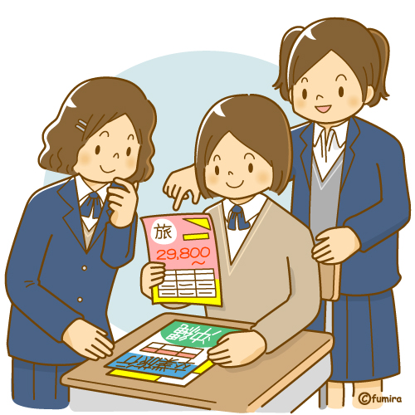
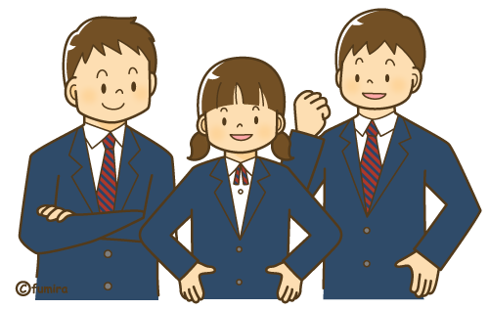
４ まとめ
○ 様々な教育活動で、アサーションの考え方を活用しましょう。
○ 日常の教育活動を通じて、継続的に活用しましょう。
○ 教師自らアサーティブになりましょう。
Notes:
○まとめ
いじめにせよ、不登校にせよ、子どもたちの問題はコミュニケーションがうまくとれないことが原因になることが多くあります。
このような経験が続くと、不適応感が強くなります。自分に自信がもてなくなることによって、さらに自分の考えや気持ちを伝えることができなくなります。いかに自分の気持ちを表現するかという点で、アサーショントレーニングは有効です。
何かを新たに始めることは大変ですが、自分がアサーティブになることは今日から始められます。
アサーショントレーニングは、スポーツにおけるトレーニングと同様、トレーニングをすることでと身に付くものです。ぜひ、計画的に取り入れてほしいと思います。
※アサーショントレーニングは、数多くある教育相談の手法の一つです。それぞれの学校により、子どもたちの問題や状況が異なるので、まずは状況をしっかりと把握し、実態に合わせてどのような子どもに育てたいかという目標を立てることが大切です。そして、その目標を達成するために、何を身に付けさせたいかを明確にし、それによって手法を選択することが大切です。

